Slide 1
30 Jahre
Psychiatrie und Seelsorge
RÜCKBLICK UND HERAUSFORDERUNG FÜR DIE NÄCHSTE GENERATION
Prof. Dr. med. Samuel Pfeifer
7. Mai 2015

Slide 2


Slide 3
Überblick
Humanisierung der Psychiatrie als Vorbild der Klinik Sonnenhalde
Aufnahme von Männern
Öffnung des Kliniktores
Global Mental Health – Projekt Bulgarien
Psychotherapie und Seelsorge / Spiritualität – drei grosse Veränderungen

Slide 4
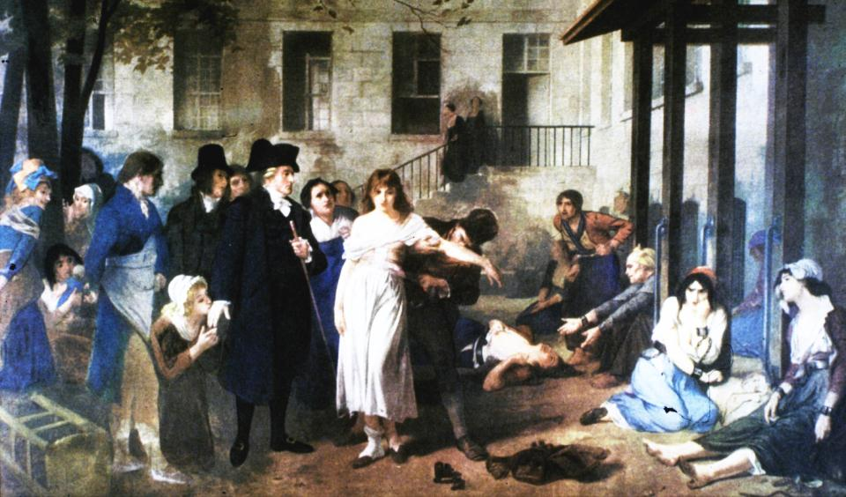
Humanisierung der Psychiatrie (Pinel 1795)

Slide 5
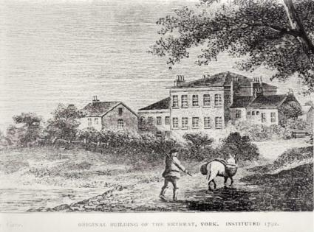
Humanisierung der Psychiatrie
York Retreat (gegründet durch die “Society of Friends” – Quäker / William Tuke.
It was the first establishment in England where mental illness was regarded as something from which a person could recover, and patients were treated with “sympathy, dignity and respect”.
«Open doors and no restraint»

Slide 6
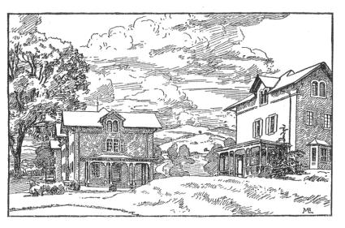
Klinik Sonnenhalde 1900
1897 Komitee zur Planung einer „evangelischen Heilanstalt für weibliche Gemüthskranke“ in Riehen, Eröffnung 1900
Vorbild England: “Open doors and no restraint”
„Geisteskrankenpflege stellt gewiss die höchsten Anforderungen an die Geduld, Freudigkeit, Sanftmut, Selbstverleug-nung und Umsicht der Schwestern ... Auch sollte der christlichen Gemeinde, deren Glieder ihre Gemütskranken in christlicher Pflege und ärztlicher Behandlung unterbringen möchten, eine Anstalt zur Verfügung gestellt werden, deren Leitung für evangelisch-religiöses Leben Sinn und Verständnis hätte.“
Notes:
Und doch kam eine grosse psychiatrische Klinik nicht ohne geschlossene Abteilungen
aus. Unruhige und verwirrte Patienten schufen in den grossen Wachsälen ein
Klima, das gerade auf depressive Menschen eine abschreckende und leidensverschlimmernde
Wirkung haben musste.
Verständnis für Menschen,
denen der
Glaube wichtig ist
In dieser Situation wurden immer wieder Anfragen an das Diakonissenhaus Riehen
heran getragen, ob es nicht Möglichkeiten für eine Klinik im Sinn und Geist der
Diakonie gebe. 1897 wurde ein Komitee zur Planung einer „evangelischen Heilanstalt
für weibliche Gemüthskranke“ gegründet. Wegleitend war das englische Vorbild
„open doors“ und „no restraint“. Die Motivation wurde mit folgenden Worten
umrissen: „Geisteskrankenpflege stellt gewiss die höchsten Anforderungen an die
Geduld, Freudigkeit, Sanftmut, Selbstverleugnung und Umsicht der Schwestern ...
Auch sollte der christlichen Gemeinde, deren Glieder ihre Gemütskranken in christlicher
Pflege und ärztlicher Behandlung unterbringen möchten, eine Anstalt zur Verfügung
gestellt werden, deren Leitung für evangelisch-religiöses Leben Sinn und
Verständnis hätte.“

Slide 7
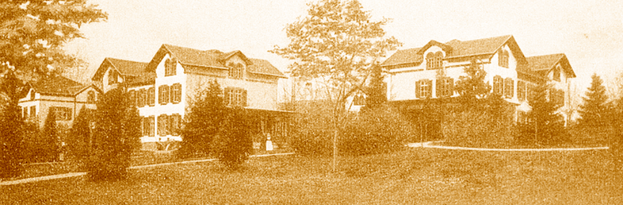
Die Vision der Gründer
Ziel: „eine Anstalt, deren Leitung für evangelisch-religiöses Leben Sinn und Verständnis hätte.“
„Eine nüchterne Auffassung von Krankheit, deren Heilung mit wissenschaftlicher Methode und mit Gottes Hilfe herbeigeführt werden soll“
(Komitee-Präsident W. Sarasin-Iselin)

Slide 8
Dreiklang effektiver Therapie
menschlich
fachlich
christlich
GRUNDSÄTZE DER KLINIK SONNENHALDE

Slide 9
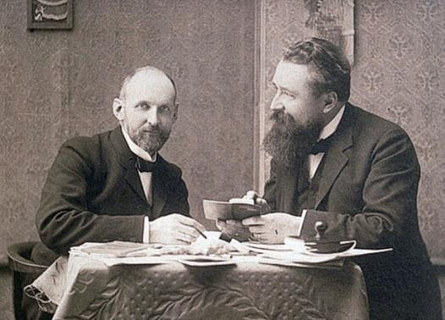
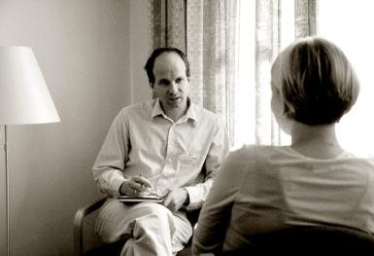
Arztrapport 1910
Arztgespräch 1999

Slide 10
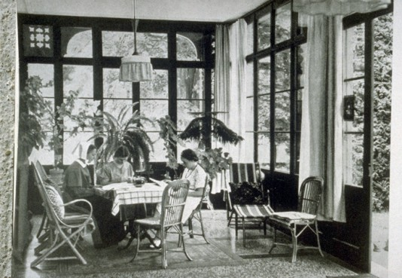
ca. 1920 Milieutherapie

Slide 11
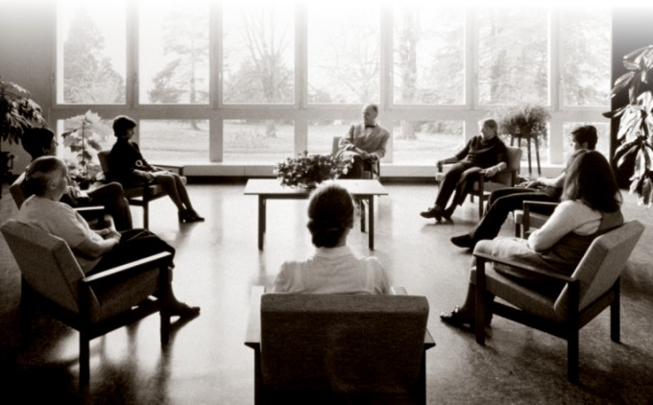
ca. 1970 Therapeutische Gemeinschaft
(Dr. D. Preiswerk)

Slide 12

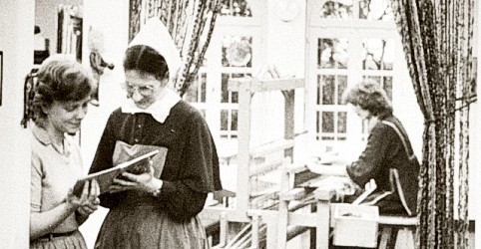
ca. 1970
Ergotherapie
Gymnastik

Slide 13
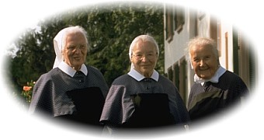
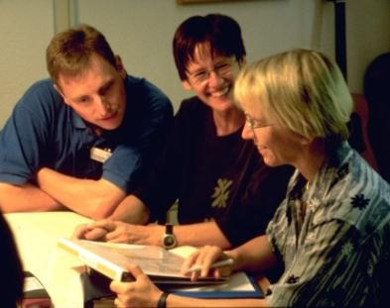
über 90 Jahre lang waren Diakonissen die tragende
Säule der Klinik
Ihr Anliegen wird auch heute weitergeführt

Slide 14
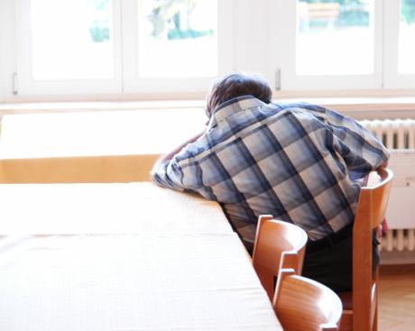
1992 Aufnahme von Männern
«Mit der Aufnahme von Männern wird eine wichtige Lücke im Angebot unserer Klinik geschlossen. Der Schritt entspricht einem Bedürfnis, das seit vielen Jahren an die Klinik herangetragen worden ist. Wir sind überzeugt, dass die ursprüngliche Aufgabe der Klinik , Menschen mit psychischen Nöten fachgerecht zu behandeln und sie auch in ihren seelsorglichen Anliegen ernst zu nehmen, konsequent weitergeführt und erweitert wird.»

Slide 15
1996 Öffnung des Tores

Slide 16

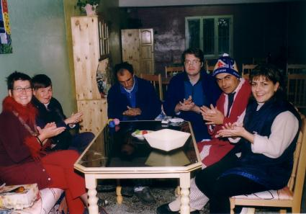
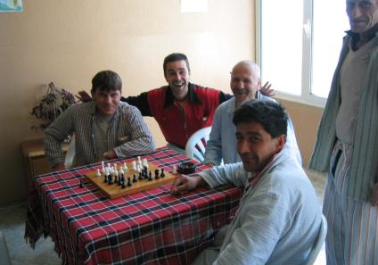
Projekt Bulgarien 2002 – 2008

Slide 17
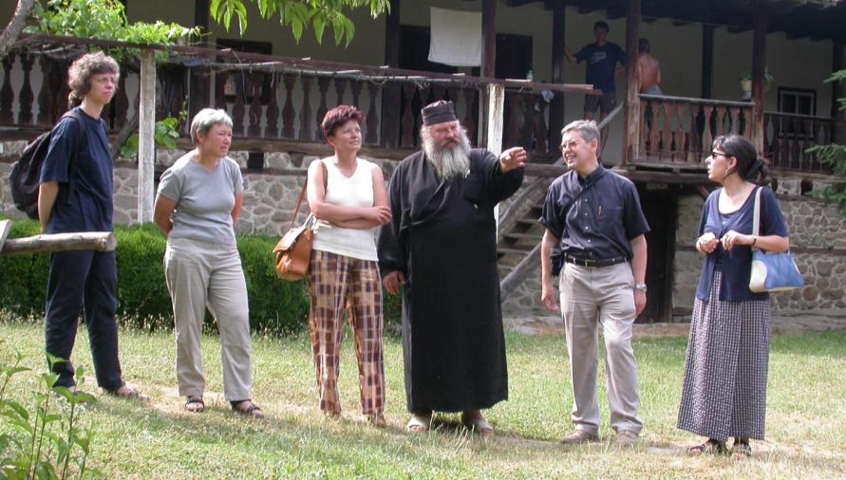
Begegnung mit Spiritualität

Slide 18
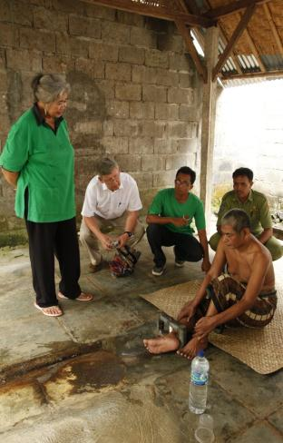
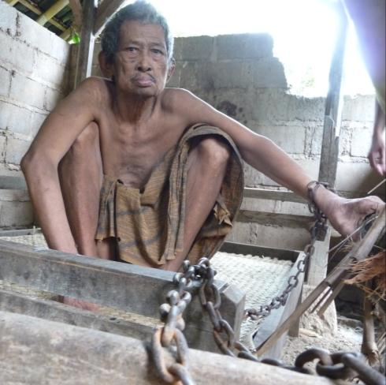
Psychiatrie ohne Medikamente / Pflege

Slide 19


Mehr Information: www.psy77.com

Slide 20

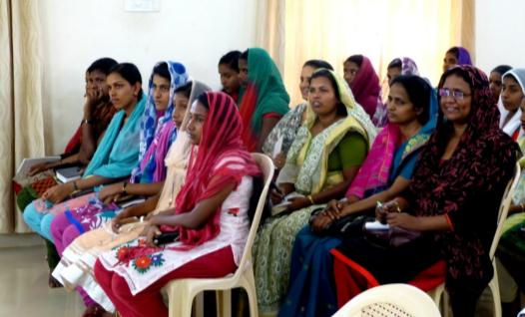

Mental Health and Christian Ministry
Konferenzen und Workshops in Indien

Slide 21

«heart religion»
Religion ist oft eine zutiefst subjektive "Herzensangelegenheit".
Religiöse Elemente können Teil des Alltags sein, aber sie können auch erst in einer Notsituation auftreten und dann die Kausalattributionen und die Bewältigungsstrategien beeinflussen.
Christlicher Glaube hat viel zu Verbesserung der Pflege von Kranken beigetragen.

Slide 22
Drei wesentliche «Turns»
Spiritual turn
Cultural turn
Person-centered turn

Slide 23
SPIRITUAL TURN
Psychoanalyse – implizite Religionsfeindlichkeit (Will 2014)
Rogers – Bruch mit der Religion – Hoffnung auf den «neuen Menschen»
Artikel von Steven Hayes 1984, Begründer von ACT: «Making sense of spirituality» (in der Verhaltenstherapie)
Achtsamkeit als neue psychotherapeutische Perspektive in sehr vielen psychotherapeutischen Schulen (John Kabat-Zinn)
Schaffung eines Referats Psychiatrie und Religiosität / Spiritualität bei der DGPPN in Berlin 2013

Slide 24
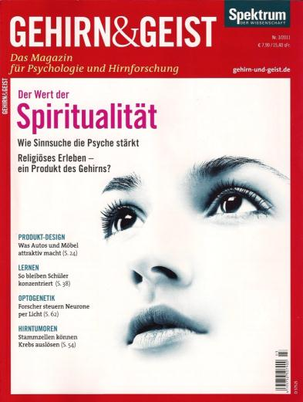
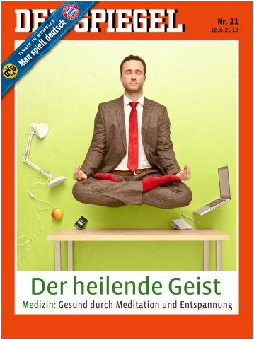
Spiritualität als Thema

Slide 25
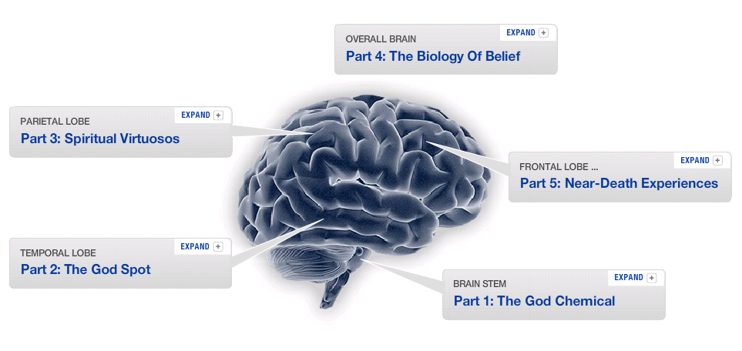
Hirnforschung und Spiritualität
www.npr.org

Slide 26
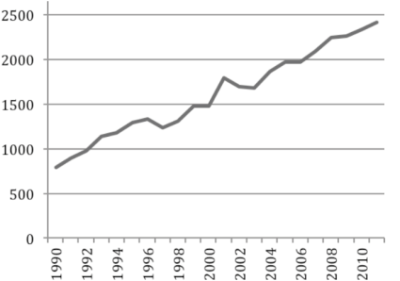
Publikationen
PUBMED-Publikationen zum Themenkreis Psychiatrie, Religion, Spiritualität in den Jahren 1990 bis 2011 (Zahlen aus Bonelli & Koenig 2012)
Psychotherapeuten-Journal 3/2012: Therapie und Spiritualität

Slide 27
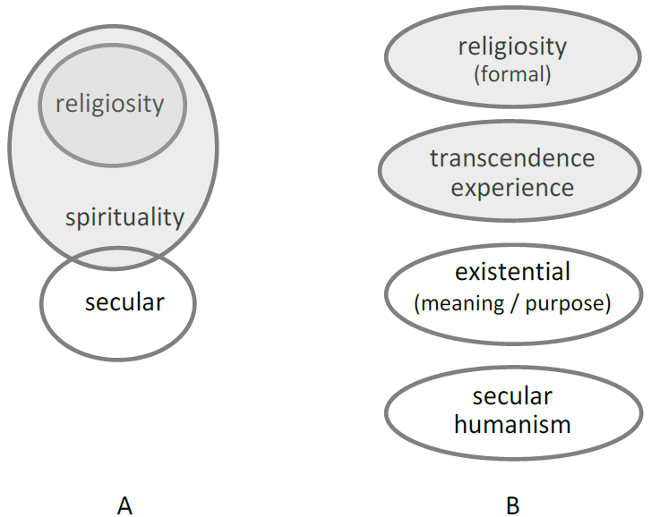
Religion oder Spiritualität?
Figure 2. Overlapping constructs of spirituality, religiosity, and secular aspects. Depend-ing on the respective model, religiosity can be conceptualized as an integral aspect of a broader concept of spirituality, which may also share aspects with secular features (A). Thus, instruments that rely on this broader conceptualization may be highly unspecific. Alternatively one could specifically address defined aspects of spirituality as independent (yet interconnected) dimensions (B).
Zwingmann, C., Klein, C., & Buessing, A. (2011). Measuring Religiosity/Spirituality: Theoretical Differentiations and Categorization of Instruments. Religions 2011, 2, 345-357.

Slide 28

Spiritualität und «Musikgehör»
MUSIK: Während viele Menschen Freude daran haben, ein Instrument zu beherrschen, leiden andere lebenslang an den Bemühungen ihrer Eltern, ihnen das Spiel auf einer Violine beizubringen.
SPIRITUALITÄT:
es gibt Menschen, die im Glauben einen tiefen Sinn, Geborgenheit und Halt erleben. Für andere bedeutet Religion die Erfahrung von Einengung, Verletzung und Enttäuschung.

Slide 29
ZWEITER TREND: CULTURAL TURN
Unsere multikulturelle Gesellschaft erfordert eine breitere Sichtweise des Menschen, von Pathologie und Normalität, Problemdefinition und Wege der Suche nach Hilfe (Zusammenarbeit von Psychotherapie und kulturellen Heilriten)
religiöse Fragestellungen bei seelischem Leiden werden ganz selbstverständlich in die Therapie eingebracht
Positionspapier „Perspektiven der Migrationspsychiatrie in Deutschland“ der DGPPN 2012
Kultursensitivität als neue Perspektive

Slide 30

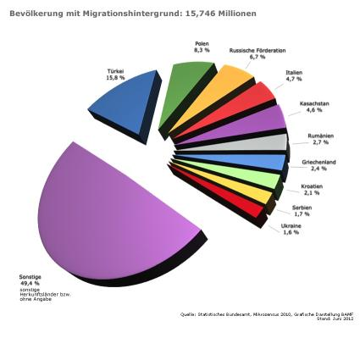

Trend: Kulturelle Sensibilität

Slide 31
Kulturelle Sensitivität entwickeln
Offenheit für Menschen aus einem anderen Kulturhintergrund
Bereitschaft zu hören und zu lernen
Familienkontext: Familienwerte oft wichtiger als individuelle Interessen
Kulturell bedingte Ängste und Tabus
Formen des Gefühls-Ausdrucks / Augenkontakt
Beziehungs-/Rollenverhalten
Bedeutung von psychischen Problemen: Ursachen, Ängste, Stigma, traditionelle Heilungswege.
Bereitschaft zur Therapie – evtl. unter Einbezug einer Vertrauensperson der eigenen Kultur / Religion.

Slide 32
Begriffsverwirrung
«Personalisierte Psychiatrie»

Slide 33
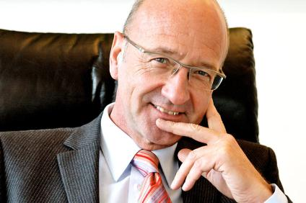
«Personalisierte Psychiatrie» - biologistische Mogelpackung
Wenn die Daten von Genomik, Proteomik, Metabolomik, Bildgebung und Neuroendokrinologie miteinander kombiniert werden, könnten sie uns zur Entwicklung einer effektiven personalisierten antidepressiven Behandlung führen, die auf Genotyp und Biomarkern basiert.
  (Holsboer in Nature 2008)
Prof. Florian Holsboer, langjähriger Direktor des Max-Planck-Institutes in München
Notes:
when data from genomics, proteomics,
metabolomics, neuroimaging and neuroendocrinology are used in combination,
they could lead to the development of effective personalized antidepressant
treatment that is based on both genotypes and biomarkers

Slide 34
Kritik personalisierte Psychiatrie
Es ist verblüffend, wie hier eine Begriffseinengung durchgeführt und machtvoll durchgesetzt wird, die einer kritischen Überprüfung in keiner Weise standhalten kann. Die Verkürzung oder Reduktion lässt sich eindeutig festmachen: Denn es wird in der angesprochenen Redeweise nur auf den Körper, die genetische Ausstattung und die biologischen Vorgänge Bezug genommen, alles andere, das Soziale, psychische Prozesse oder was in der Philosophie als die Sprache des Mentalen bezeichnet wird …, wird weggelassen.
  B. Küchenhoff 2012

Slide 35
Genetische Therapievorhersagen illusorisch
Simon & Perlis 2010, Personalized Medicine for Depression. American Journal of Psychiatry 167:1445–1455
Conclusions: While individuals vary widely in response to specific depression treatments, the variability remains largely unpredictable. Future research should focus on identifying true moderator effects and should consider how response to treatments varies across episodes. At this time, our inability to match patients with treatments implies that systematic follow-up assessment and adjustment of treatment are more important than initial treatment selection.
«Unsere Unfähigkeit, spezifische Behandlungsformen auf die Patienten abzustimmen, weist auf
die Bedeutung der psychotherapeutischen Begleitung hin.»
Freie Übertragung der Schlussfolgerungen
Notes:
Personalized medicine for depression: can we match patients with treatments?
Simon GE, Perlis RH.
Am J Psychiatry. 2010 Dec;167(12):1445-55

Slide 36
Aktuelle Trends:
Weisheit – Werte – Akzeptanz und Lebenssinn

Slide 37

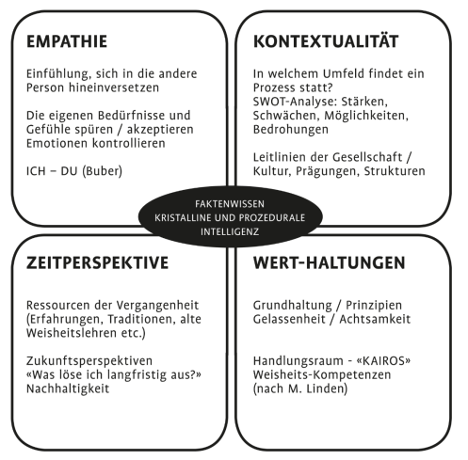
Zehn Weisheitskompetenzen (nach Linden)
Ausgangspunkt: Verbitterungsstörung
Kann man lernen, mit existenziellen Problemen besser umzugehen?
Trainingsprogramm in Weisheitskompetenzen
Notes:
37
10 Weisheitskompetenzen
1. Fakten- und Problemlösewissen umfasst
– allgemeines Wissen zum Beispiel über Motive, Emotionen und Verhalten
– spezifisches Wissen etwa über soziale Ereignisse wie ein Vorstellungsgespräch
und über die Funktionsweise von Institutionen
– Handlungswissen, zum Beispiel zu Konfliktlösestrategien.
2. Kontextualismus ist die Fähigkeit, zeitliche und thematische Verbindungen
zwischen verschiedenen Lebensbereichen und -erfahrungen zu erkennen.
3. Werterelativismus berücksichtigt beim Urteil über das Denken und Verhalten
anderer deren individuelle Geschichte und Wertvorstellungen.
4. Ungewissheitstoleranz erlaubt, Unsicherheit auszuhalten und trotzdem
entscheiden oder handeln zu können.
5. Emotionswahrnehmung bedeutet, eigene Gefühle zu registrieren und zu
beurteilen, ob sie der Situation angemessen sind.
6. Serenität bezeichnet die Fähigkeit, Emotionen so zu kontrollieren, dass sie
Denken, Handeln und Wohlbefinden nicht übermäßig stören.
7. Empathie bedeutet, die Gefühle und das Erleben anderer nachempfinden
und sich auf andere einstellen zu können.
8. Nachhaltigkeit kennzeichnet ein Verhalten, das kurzfristig vielleicht anstrengt,
langfristig aber zum Ziel führt.
9. Perspektivwechsel beinhaltet, einen Sachverhalt oder Konflikt aus der
Sicht anderer Beteiligter zu betrachten.
10. Selbstdistanz ist die Fähigkeit, höherrangige Ziele zu identifizieren und
dafür eigene Interessen zurückzustellen.

Slide 38


Ein Akzeptanz-geleitetes Leben
ACCEPTANCE AND COMMITMENT THERAPY
Menschliches Leiden entsteht oft durch den Versuch, seelischen Schmerz zu vermeiden. Krampfhaftes Korrigieren hilft nicht.
Dinge akzeptieren, wie sie sind, besonders, wenn man sie nicht ändern kann. – Gleichmut, Gelassenheit.
Werte, die das Leben leiten können
Ableiten von konkreten Handlungsweisen
Integration mit Glaubensfragen ist möglich
Notes:
WIKIPEDIA: Bei den Problemen, die den Patienten belasten, wird zwischen "sauberem" und "schmutzigem Leid" unterschieden. Schmutziges Leid entsteht durch den Versuch, mit Hilfe verschiedener Strategien (Rückzug, Flucht, Betäubung, Argumentieren, übertriebenes Sicherheitsverhalten, spannungsreduzierende Rituale etc.) unangenehme innere Erlebnisse zu vermeiden ("experiential avoidance"). Die angewandten Strategien haben nicht nur den Nachteil, dass sie nicht oder nur zeitlich begrenzt funktionieren, sondern auch mit erheblichen negativen Konsequenzen für die Lebensführung des Patienten verbunden sind. Die Therapie besteht hauptsächlich darin, den Patienten darin zu unterstützen, seine dysfunktionalen Kontrollversuche abzubauen, indem er seine Bereitschaft erhöht, auch unangenehme Empfindungen zu erleben - "als das, was sie sind, nicht als das, was sie zu sein vorgeben", wie es ACT-Therapeuten oft ausdrücken. Hierzu kommen unterschiedliche Techniken zum Einsatz, die zum Teil buddhistischen Meditationspraktiken und dem Methodenrepertoire anderer therapeutischer Schulen (z. B. der Gestalttherapie) entliehen sind. Einen großen Raum nimmt in einer Therapie nach dem ACT-Modell die Klärung von Werten und Lebenszielen ein, aus denen dann konkrete Handlungsabsichten (commitments) abgeleitet werden. Wie auch bei anderen Ansätzen der kognitiven Verhaltenstherapie wird an dysfunktionalen Gedanken gearbeitet. Allerdings wird nicht versucht, den Inhalt der Gedanken zu verändern (etwa "negative" durch "positive" oder "irrationale" durch "rationale" Gedanken zu ersetzen). Solche Versuche führen, wie auch aus der Relational Frame Theory abzuleiten ist, oftmals nur zu einer Stärkung der zugrundeliegenden "Bezugsrahmen" - mit dem Effekt, dass die entsprechenden Gedanken an Intensität und Frequenz noch zunehmen. Vielmehr wird versucht, die Funktion der kognitiven Reaktionen zu modifizieren, indem der Patient Techniken erlernt, die ihn in die Lage versetzen, seine eigenen Gedanken gleichmütig ("achtsam") zu betrachten, ohne mit ihnen zu "verschmelzen", d. h., ohne sie zu glauben oder zwangsläufig sein Verhalten an ihnen auszurichten.

Slide 39
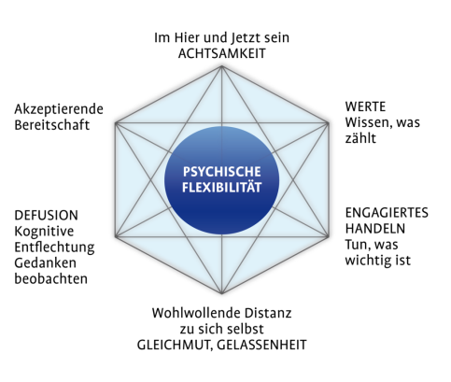
ACT - Verwandte Konzepte
Gläubiges Grundvertrauen: «Gott wird es gut machen!»
Existenzialismus – das unabänderliche Schicksal akzeptieren
Einstellungswerte nach FRANKL: Einer Situation Sinn verleihen, auch wenn sie noch so schwer ist
Notes:
Das Rheinische Grundgesetz
Das Rheinische Grundgesetz (Et rheinisch Jrundjesetz), auch et kölsche (= kölnische) Jrundjesetz, ist eine Zusammenstellung elf mundartlicher Redensarten aus dem Rheinland. Die Autoren sind, wie auch die Entstehungszeit, unbekannt geblieben. In dem Buch „Et kütt wie et kütt – Das Rheinische Grundgesetz“ von Konrad Beikircher (Köln 2001) wurden die Redensarten erstmals zusammengefügt.
Et Rheinisch Grundgesetz [Bearbeiten]
Artikel 1: Et es wie et es.
(„Es ist, wie es ist.“)
Sieh den Tatsachen ins Auge.
Artikel 2: Et kütt wie et kütt.
(„Es kommt, wie es kommt.“)
Füge dich in das Unabwendbare; du kannst ohnehin nichts am Lauf der Dinge ändern.
Artikel 3: Et hät noch emmer joot jejange.
(„Es ist bisher noch immer gut gegangen.“)
Was gestern gut gegangen ist, wird auch morgen funktionieren.
Situationsabhängig auch: Wir wissen es ist Murks, aber es wird schon gut gehen.
Artikel 4: Wat fott es, es fott.
(„Was fort ist, ist fort.“)
Jammer den Dingen nicht nach.
Artikel 5: Et bliev nix wie et wor.
(„Es bleibt nichts wie es war.“)
Sei offen für Neuerungen.
Artikel 6: Kenne mer nit, bruche mer nit, fott domet.
(„Kennen wir nicht, brauchen wir nicht, fort damit.“)
Sei kritisch, wenn Neuerungen überhandnehmen.
Artikel 7: Wat wells de maache?
(„Was willst du machen?“)
Füg dich in dein Schicksal.
Artikel 8: Maach et joot, ävver nit zo off.
(„Mach es gut, aber nicht zu oft.“)
Achte auf deine Gesundheit.
Artikel 9: Wat soll dä Käu?
(„Was soll das sinnlose Gerede?“)
Stell immer die Universalfrage.
Artikel 10: Drinks de ejne met?
(„Trinkst du einen mit?“)
Komm dem Gebot der Gastfreundschaft nach.
Artikel 11: Do laachs de disch kapott.
(„Da lachst du dich kaputt.“)
Bewahr dir eine gesunde Einstellung zum Humor.
Ergänzungen [Bearbeiten]
Falls Artikel 3 einmal nicht zutreffen sollte:
„Notstandsgesetz“: Et hätt noch schlimmer kumme künne.
(„Es hätte noch schlimmer kommen können.“)
„Wohlstandsgesetz“: Mer muss och jünne könne!
(„Man muss auch gönnen können.“)
Sei weder neidisch noch missgünstig!
Anti-Stress-Gesetz: Mer muss sisch och jet jünne könne!
(„Man muss sich auch etwas gönnen können.“)
Nur in einem gesunden Körper wohnt auch ein gesunder Geist.
Oder: Das Gebot zur Nächstenliebe bedeutet nicht, dass man den eigenen Körper und Geist lieblos behandeln soll.
Mäht nix!
(„(Es) Macht nichts.“)
Jede Jeck is anders!
(„Jeder Narr ist anders!“)
Hammer immer su jemaat!
(„Haben wir immer so gemacht!“)
Levve und levve losse!
(„Leben und leben lassen!“)
Nit alles wat en Loch hät is kapott!
(Nicht alles was ein Loch hat ist kaputt!)
Lass dich vom desolaten Zustand einer Sache nicht täuschen!
Es gibt aber auch eine sexuelle Interpretation dazu.

Slide 40

Wellenbewegungen der Psychotherapie
1910
1930
1950
1960
1980
2000
2010
Seelsorge
Spiritualität
SINN / WERTE
WEISHEIT
BEZIEHUNG
Kognitive
Verhaltenstherapie
Schematherapie
Arzt-Patienten
Beziehung
Systemische Th.
Interpersonelle
Psychotherapie
ACT
Psychoanalyse
Freud
Humanistische
Psy. Rogers
Individual-Psy
Adler
Tiefenpsychologie
Existenzanalyse
Frankl
Notes:
Sinn und Werte: vgl. insbesondere Michael Utsch 2014:Existenzielle Krisen und Sinnfragen in der Psychotherapie

Slide 41
Thesen und Zusammenfassung
Die grundlegenden Werte einer hilfreichen mit-menschlichen Beziehung sind wichtiger als alle methodischen Interven-tionen.
Glück als oberstes Ziel einer Psychotherapie ist eine trügerische Fata Morgana. Ziel ist viel eher ein gelingendes Leben in den Grenzen der Existenz.
Obwohl es gute Forschungsergebnisse für manche Therapien gibt, so sind doch die Langzeitergebnisse begrenzt.
Neue Ansätze kehren überraschenderweise zurück zu bewährten Werten – Weisheit und Sinn, die auch kompatibel mit spirituellen Inhalten sind.

Slide 42
Brückenschlag Psychotherapie - Seelsorge
Die positiven Forschungsergebnisse für Werte-orientierte Therapien erlauben einen Brückenschlag zwischen Psychotherapie und Seelsorge.
Spiritualität und «Spiritual Care» haben heute eine Akzeptanz, die sich kreativ in eine christlich / spirituell orientierte Beratung einbauen lässt.
Berater und Therapeuten, die religiöse Aspekte berücksichtigen, haben eine Verantwortung, fachliche und ethische Standards einzuhalten.
Sie dürfen mit Selbstbewusstsein darauf hinweisen, dass «moderne Psychotherapien» ein Gefäss für zeitlose Werte sind.

Slide 44
Danke für die gute Zusammenarbeit in den letzten 27 Jahren!

